Slide 1
APS出版社
电子期刊
iGroup · 上海
2020

Slide 2
提纲CONTENTS
1
APS出版社介绍
——APS学会、期刊及品质说明
2
APS数据库使用说明
  ——APS主页简介、文献索引介绍
3
APS其它信息
——页面其它信息、RSS订阅服务介绍

Slide 3
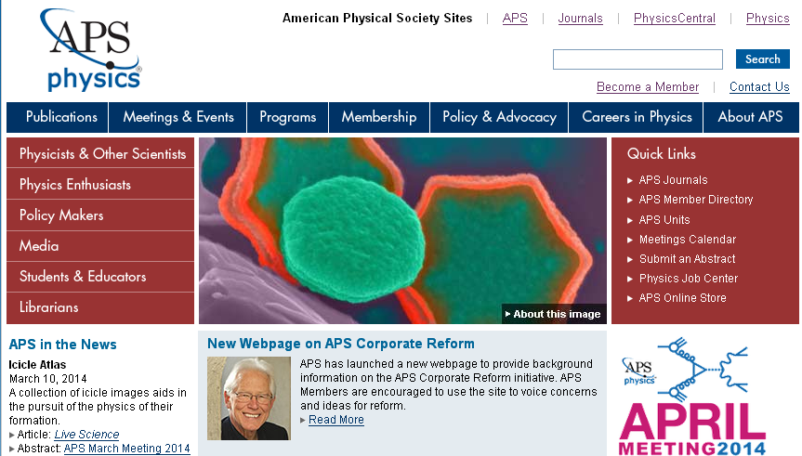
APS 美国物理学会
American Physical Society
成立于1899年5月，世界上最具声望的物理学专业学会之一
APS出版的所有物理评论系列期刊分别是各专业领域最受尊重、被引用次数最多的科技期刊之一，在全球物理学界及相关学科领域的研究者中具有极高的声望
APS提供全部回溯文献，数据最早回溯到1893年

Slide 4
期刊品质
综合物理收录的 85 种期刊中，Reviews of Modern Physics 影响因子排第一，引用量排第二；Physical Review Letters 引用量排名第一； ➢
Physical Review A 在光学收录的 97 种期刊中，引用量排名第一；在原子、分子、化学物理学收录的 36种期刊中，引用量排名第二； ➢
Physical Review B 在凝聚态物理收录的 69 种期刊中，引用量排名第一；
Physical Review C 在核物理收录的 19 种期刊中，引用量排名第二；
Physical Review D 在粒子和场物理学收录的 29 种期刊中，引用量排名第一；在天文学与天体物理学 收录的68 种期刊中，引用量排名第二； ➢
Physical Review E 在数学物理学收录的 55 种期刊中引用量排名第一；在流体、等离子体物理收录的 34种期刊中，引用量排名第一。

Slide 5
APS期刊
No. | 期刊名称 | 期刊名称(中文) | 起始卷期 | 出版频率 | Impact Factor 2019
1 | Physical Review A | 《物理学评论A辑》 | 1970 | 12 | 2.777
2 | Physical Review B | 《物理学评论B辑》 | 1970 | 48 | 3.575
3 | Physical Review C | 《物理学评论C辑》 | 1970 | 12 | 2.988
4 | Physical Review D | 《物理学评论D辑》 | 1970 | 24 | 4.833
5 | Physical Review E | 《物理学评论E辑》 | 1993 | 12 | 2.296
6 | Physical Review Letters | 《物理评论快报》 | 1958 | 52 | 8.385
7 | Review of Modern Physics | 《现代物理学评论》 | 1929 | 4 | 45.037
8 | Physical Review Online Archive (PROLA) | 《物理评论在线过刊（PROLA）》 | 1893-2005 | / | /
9 | Physical Review Applied | 《应用物理评论》 | 2014 | 12 | 4.194
10 | Physical Review Fluids | 《流体物理评论》 | 2016 |  | 2.512
11 | Physical Review Materials | 《材料物理评论》 | 2017 | 12 | 3.337

Slide 6
APS免费出版物
No. | 期刊名称 | 期刊名称(中文) | 起始卷期 | 出版频率 | Impact Factor 2019
1 | Physics | 《物理》 | 2008 | 52 | /
2 | Physical Review Accelerators and Beams | 《物理评论-加速器和光束》 | 1998 | 12 | 1.623
3 | Physical Review Physics Education Research | 《物理评论-物理教育研究》 | 2005 | 2 | 1.811
4 | Physical Review X | 《物理学评论X辑》 | 2012 | 12 | 12.577
5 | Physical Review Reaserch | 《物理评论研究》 | 2019 | / | /

Slide 7
提纲CONTENTS
1
APS出版社介绍
——APS学会、期刊及品质说明
2
APS数据库使用说明
  ——APS主页简介、文献索引介绍
3
APS其它信息
——页面其它信息、RSS订阅服务介绍

Slide 8
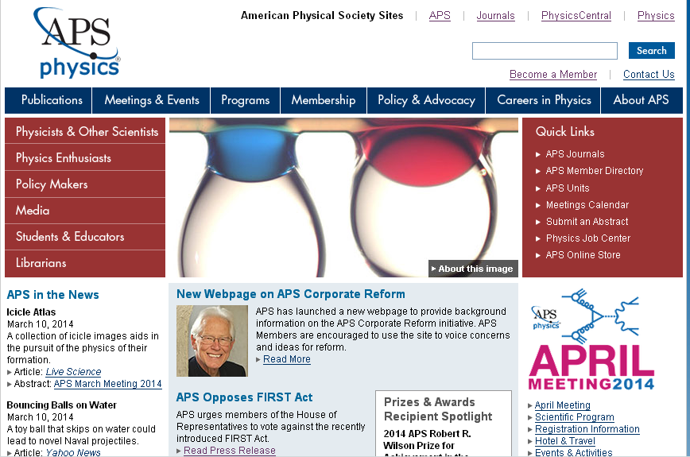
APS数据库主页http://www.aps.org/
  APS数据库期刊链接，含免费期刊
  APS数据库出版物、会议新闻、会员、工作等内容介绍

Slide 9
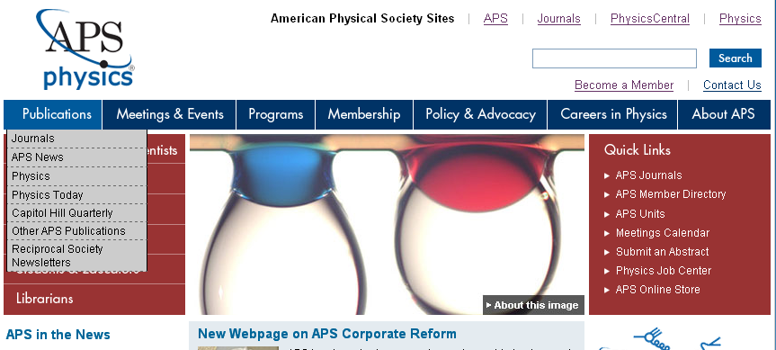
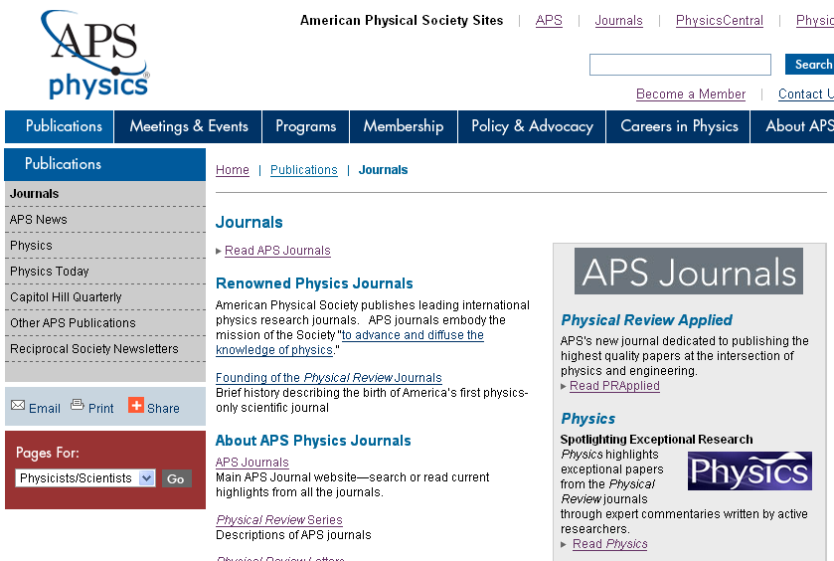
APS期刊界面
两种方式进入期刊界面
  点此进入APS期刊界面
  Publications下拉菜单中选择“Journals”
  点此进入APS期刊界面

Slide 10
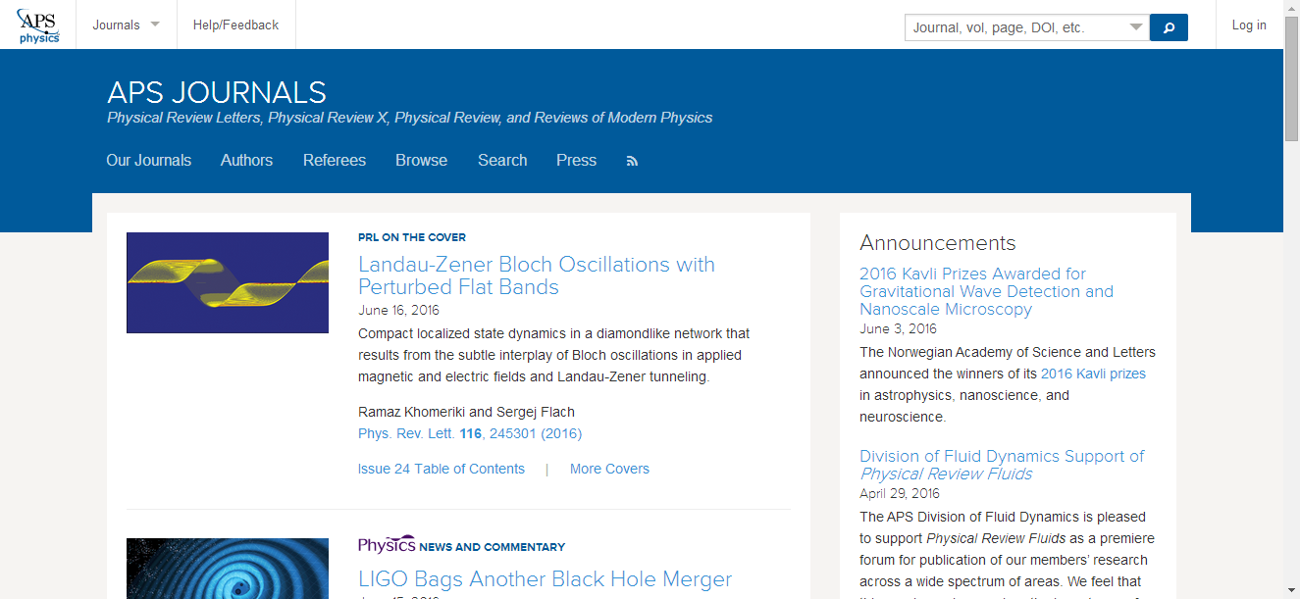
APS期刊界面
  快速检索栏
  选择期刊
  高级检索
  点此可查看每本期刊的简介

Slide 11
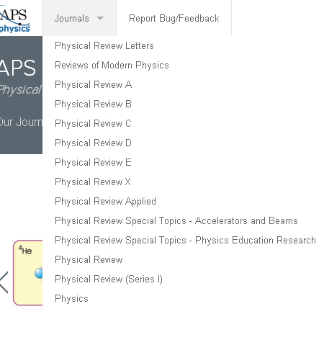
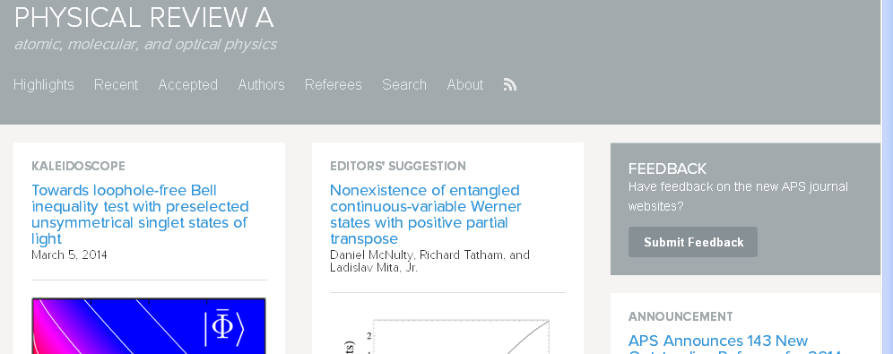
APS期刊浏览
  “Journals”下拉选项中选择一份期刊，以PHYSICAL REVIEW A为例
  点击可选择近期期刊

Slide 12
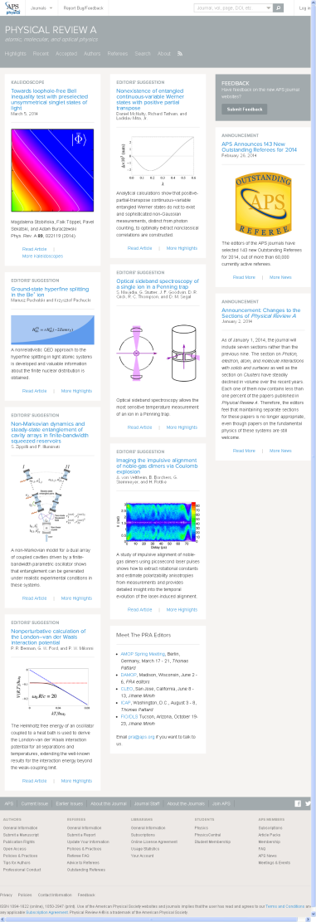
APS期刊浏览
  页面底端灰色区域，可查询现刊及早期期刊，以及该刊的影响因子情况等内容

Slide 13
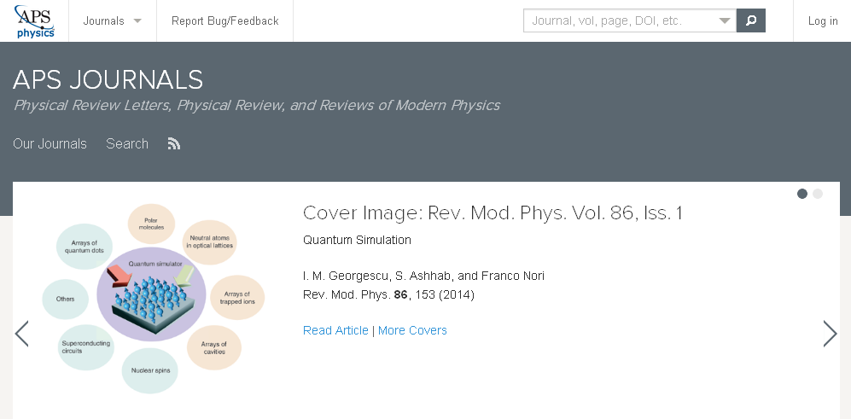
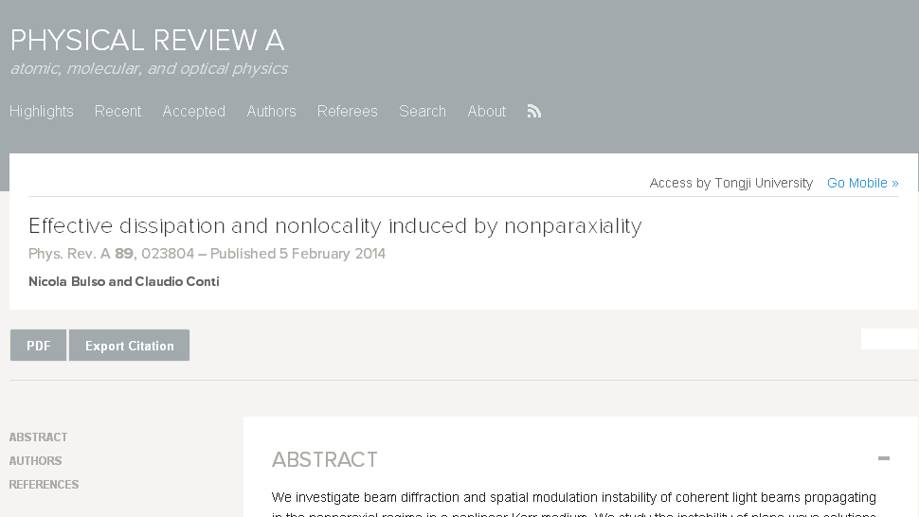
APS期刊检索
1.快速检索
  输入期刊名、卷、页码、DOI等基本信息，以期刊PHYSICAL REVIEW A中的一篇文章为例，输入期刊名、卷号等，Phys. Rev. A 89, 023804
  得到所需文章，点击PDF下载

Slide 14

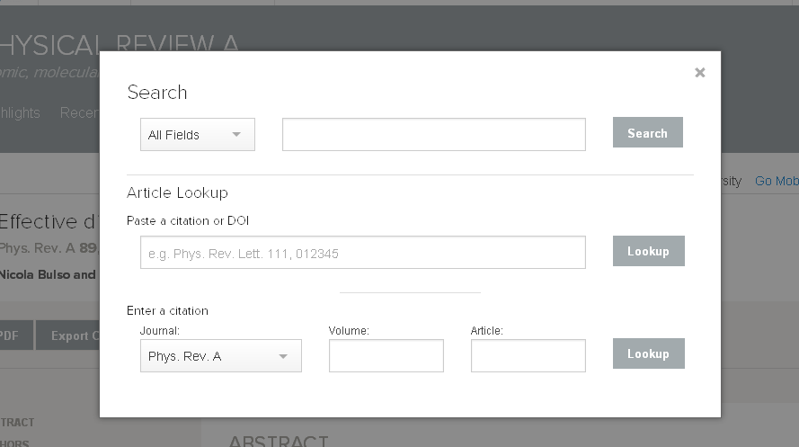
APS期刊检索
1.快速检索
  点击快速检索下拉符号，得到检索框，可根据作者、摘要、文章名等各种信息检索

Slide 15
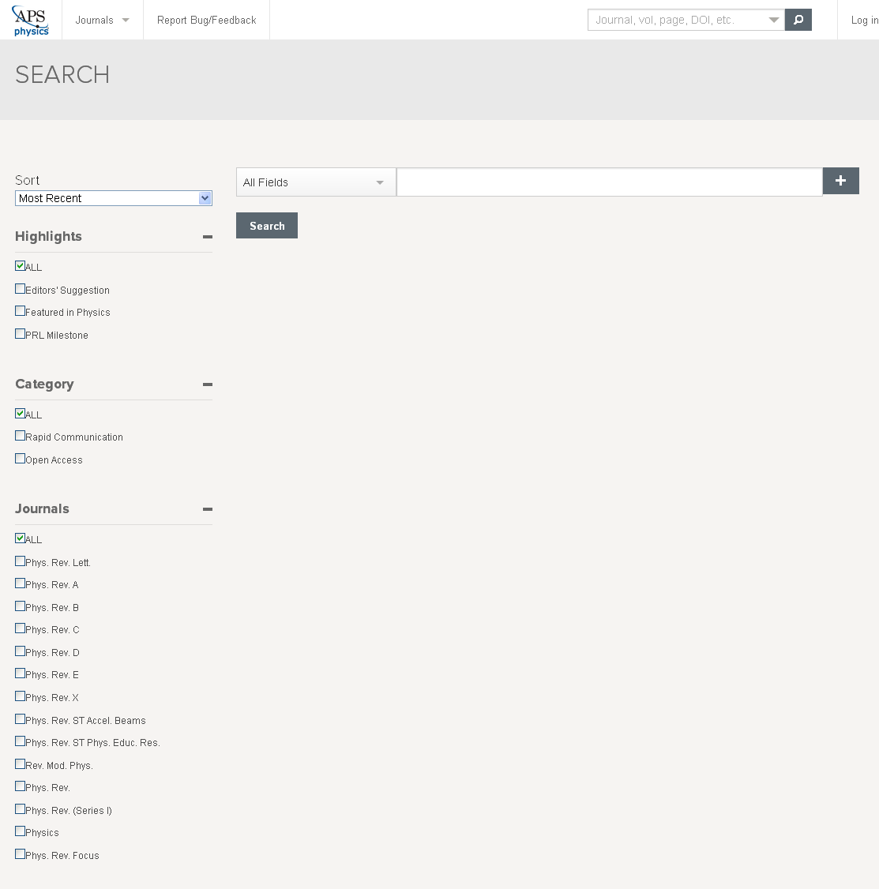
APS期刊检索
2.高级检索
  可对搜索范围进一步筛选

Slide 16
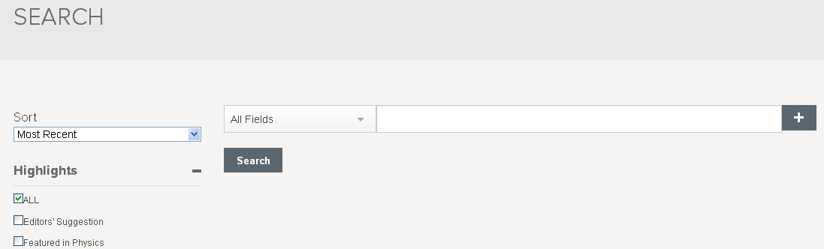
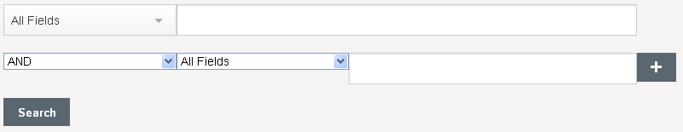
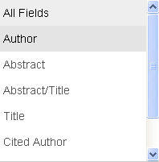

APS期刊检索
2.高级检索
  增加检索项
  可选择对搜索结果进行排序
  选择检索领域，多种选择

Slide 17
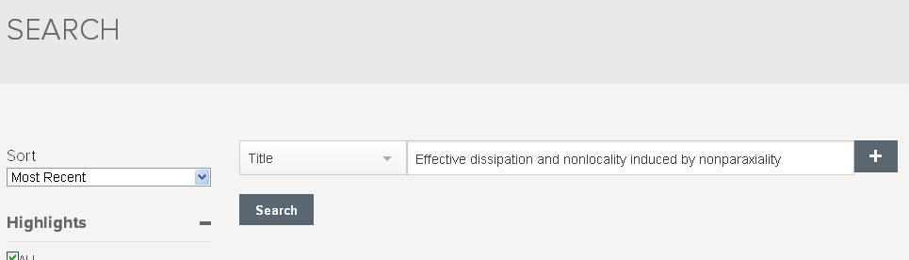
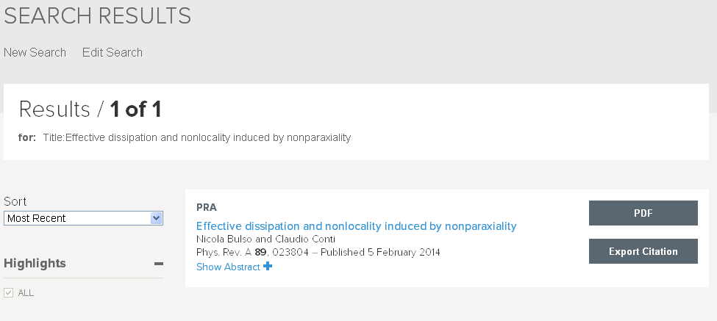
APS期刊检索
2.高级检索
  以文章“Effective dissipation and nonlocality induced by nonparaxiality”为例，选择“Title”，输入文章名
  得到搜索结果，点击PDF阅读

Slide 18
提纲CONTENTS
1
APS出版社介绍
——APS学会、期刊及品质说明
2
APS数据库使用说明
  ——APS主页简介、文献索引介绍
3
APS其它信息
——页面其它信息、RSS订阅服务介绍

Slide 19

期刊页面其它信息
  作者投稿、获得免费资源等
  图书馆员获取使用统计报告
  期刊页面底端提供多种信息

Slide 20
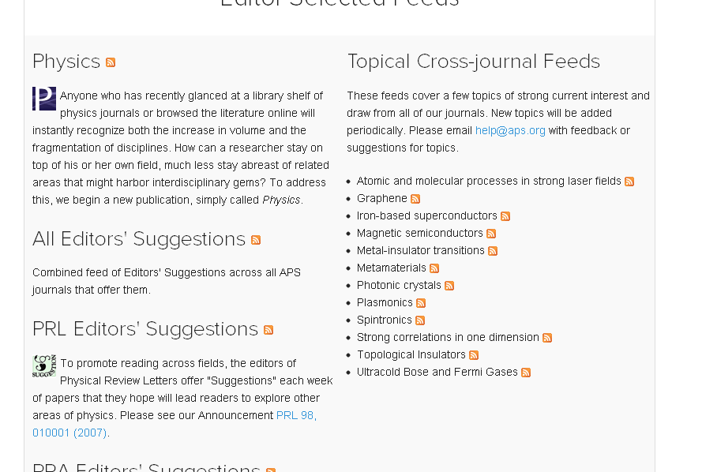

RSS订阅服务
方法：点击页面上RSS订阅图标
  选择需要订阅的项目，点击订阅图标
  使用IE浏览器加载弹出的页面，或者将弹出页面的网址复制到电脑中的RSS阅读软件上，增加订阅选项，即可通过IE浏览器或RSS阅读软件浏览订阅内容。

Slide 21
远程访问
APS数据库可设置远程临时访问权限，用于在校外访问，具体设置步骤如下：
（1） 校园网范围内点击“Log In”，注册APS账号；
（2） 登录APS文章摘要主页，在页面右方点击“Go Mobile”链接，按提示激活；（3） 激活成功后，登录APS期刊https://journals.aps.org/login，在“Your Account”栏可看到学校名称，登录的期刊名，访问权限截止时间。
（4） 有效期为三个月，如需再次使用，需要在校园网IP范围内重新激活。
APS支持远程访问，需要在校园范围内激活。
具体操作如下：

Slide 22
合理使用
——请合理使用资源，注意知识产权的保护。
——请不要使用下载软件进行下载，请不要进行系统性下载。

Slide 23
APS系列数据库在国内由iGroup公司代理，
请就近联系以下iGroup各代表处。
iGroup · 中国
Email：info@igroup.com.cn
上海：上海市斜土路2899号甲B栋601（光启文化广场）
Tel: 021-64454595
Fax: 8032
北京：海淀区知春路1号学院国际大厦1213室（100083）
Tel: 010-82331971
Fax: 010-82331961
广州：越秀区东风中路318号嘉业大厦2705室(510030)
Tel: 020-83274076
Fax: 020-83274078
西安：陕西省西安市碑林区长安路长安大街3号CASA--A座--2207)
Tel: 029-89353458
Fax: 029-89353458
更多内容，请访问www.igroup.com.cn

